Slide 1
Ανθρωποκεντρικός χαρακτήρας της Ελληνικής Τέχνης
Ο άνθρωπος, ο χώρος και ο χρόνος δράσης του είναι τα βασικά στοιχεία που απεικονίζει ο έλληνας καλλιτέχνης στο έργο του.
Το τοπίο, φυσικό ή αρχιτεκτονικό, και τα επιμέρους στοιχεία του εμφανίζονται μόνο όταν συνεισφέρουν στην κατανόηση της ανθρώπινης δράσης.
Ο έλληνας καλλιτέχνης καλείται να παρουσιάσει συγκεκριμένες μυθολογικές αφηγήσεις, που διαδραματίζονται σε συγκεκριμένο χώρο για ένα δεδομένο χρονικό διάστημα και έχουν ως πρωταγωνιστές τις ανθρώπινες (ή τις ανθρωπομορφικές θεϊκές) μορφές.
Ο ρόλος του μελετητή της εικονογραφίας είναι να κωδικοποιήσει τους τρόπους με τους οποίους τα τρία στοιχεία αξιοποιούνται από τον καλλιτέχνη

Slide 2
Η γέννηση της μυθολογικής αφήγησης στην ελληνική τέχνη

Slide 3
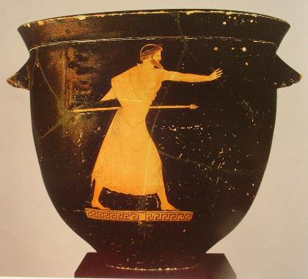
Κρατήρας του Λούβρου: Γανυμήδης

Slide 4
Ανάγλυφο, Αγορά της Αθήνας. 4^{ος} αι. Σφραγιδόλιθος Οξφόρδης, 6^{ος} αι.

Slide 5
Το παρελθόν
1. Από το 1200 π.Χ. περίπου ως το 760 π.Χ., η ελληνική τέχνη αναλώθηκε στην προσήλωσή της στη διακοσμητικότητα
Η φάση αυτή έλαβε απότομα τέλος στην Αθήνα το 760 π.Χ. στο πέρασμα μεταξύ μέσης και ύστερης γεωμετρικής περιόδου. Ο Ζωγράφος του Διπύλου σπάει την παράδοση της στασιμότητας της μέσης γεωμετρικής περιόδου, και αναδεικνύει την πρώτη εικονιστική τέχνη στην ευρωπαϊκή ιστορία.

Slide 6
Με το τέλος του μυκηναϊκού πολιτισμού χάνεται η παράδοση της εικονιστικής διακόσμησης. Λονδίνο. Μυκηναϊκοί κρατήρες από την Κύπρο.

Slide 7
Η πρωτογεωμετρική περίοδος είναι εποχή μεγάλης στασιμότητας 1. Αττικός πρωτογεωμετρικός κρατήρας Λονδίνου. 2. ΠΓ αμφορέας από τον Κεραμεικό. 950-900 π.Χ.

Slide 8
Η πρώιμη γεωμετρική περίοδος είναι φάση στασιμότητας Αττικοί αμφορείς της πρώιμης γεωμετρικής περιόδου

Slide 9
Οι υλικές συνθήκες αλλάζουν γύρω στο 850 π.Χ. Η τέχνη όμως δεν επηρεάζεται ΜΓ κρατήρες. Κεραμεικός.

Slide 10
Αγγείο από τάφο της Αγοράς. 850 π.Χ.

Slide 11
Μέσος Γεωμετρικός Σκύφος Ελευσίνας. 770-760 π.Χ.

Slide 12
ΜΓ 2 Σκύφος Ελευσίνας.

Slide 13
Η επανάσταση στην εικονιστική τέχνη έρχεται με τον ζωγράφο του Διπύλου
Ταφικά θέματα: πρόθεση, εκφορά, πομπές αρμάτων, μάχες σε ξηρά και θάλασσα
Μεγάλα αγγεία που χρησιμοποιούνται ως σήματα στους τάφους του νεκροταφείου του Διπύλου
Γεωμετρική απόδοση των μορφών σε σκιαγραφία: το κεφάλι είναι ένα ανεστραμμένο τρίγωνο, το σώμα είναι ένα ανεστραμμένο τρίγωνο διπλό σε μέγεθος του κεφαλιού, τα λυγισμένα πόδια είναι διπλά σε μέγεθος από τον κορμό

Slide 14
Αμφορέας του Ζωγράφου του Διπύλου

Slide 15
ΚΡΑΤΗΡΑΣ ΛΟΥΒΡΟΥ. ΖΩΓΡΑΦΟΣ ΤΟΥ ΔΙΠΥΛΟΥ

Slide 16
Λεπτομέρεια του κρατήρα

Slide 17
Κρατήρας του Εργαστηρίου του Διπύλου

Slide 18
Αττικός κάνθαρος: 1. Αθήνα. 2. Θορικός.

Slide 19
Η επιβολή του γεωμετρικού ρεπερτορίου στην αγγειογραφία και την πλαστική είναι συνειδητή

Slide 20
Ειδώλιο από τη Σπάρτη. Ειδώλιο από την Ολυμπία

Slide 21
Στην προχωρημένη ΥΓ κεραμική, οι αγγειογράφοι χρησιμοποιούν εξατομικευμένα χαρακτηριστικά: οπλισμός, ένδυμα, κόμμωση, φύλο

Slide 22
Τα στοιχεία αυτά επιτρέπουν για πρώτη φορά την απεικόνιση μυθολογικών όντων, χωρίς απαραίτητα να εντάσσονται πάντα σ΄ ένα συγκροτημένο αφηγηματικό πλαίσιο Κάνθαρος Λούβρου. ΥΓ 2.

Slide 23
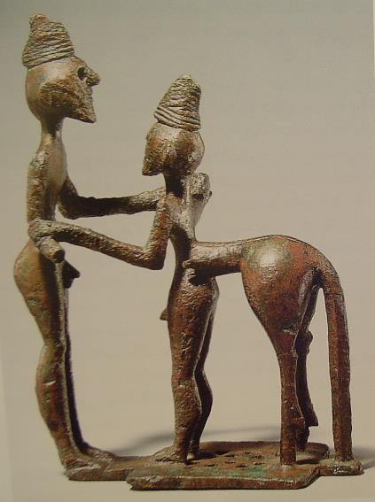
1. Διαμάχη για τον Τρίποδα. 2. Μινώταυρος. 3. Ηρακλής και Κένταυρος.

